Slide 1

Méthode de réseaux auto-générés appliqués au contrôle direct de robot
Présenté par : CHUPIN Clément
Encadrants : ZHANG Zhongkai
Équipe : ROMEA

Slide 2
Plan
Introduction
Sujet de stage
Présentation de l’INRAE
Problématique agricole
Solutions apportés par l’intelligence artificielle
Solutions étudiés
Étude
Conclusion et perspective de l’étude
Conclusion du stage
Remerciements

Slide 3
Introduction
Durant ce stage, j’ai eu la chance de pouvoir :
- Comprendre la problématique agricole
- Étudier les techniques de contrôle robotique, allant de l’automatisme à l’IA
- Mener une étude pertinente

Slide 4
Sujet de stage
Automatic Design of Neural Network for Mobile Robot Control
- Comprendre la création automatique de réseaux de neurones utilisant l’apprentissage par renforcement, ainsi que le « differentiable architecture search »
- L’exploration d’algorithme propice au contrôle de robot mobile
- La collecte de données et l’implémentation d’un algorithme à l’architecture automatique pour le contrôle de robot mobile en simulation
- Validation en utilisant une expérimentation dans le réel

Slide 5
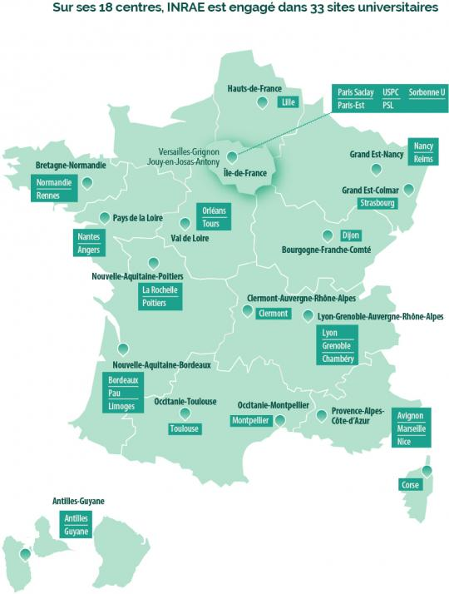
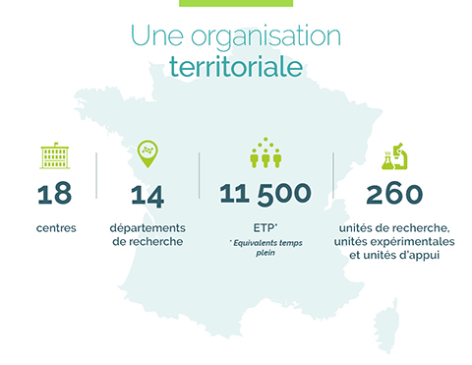
Présentation de l’INRAE

Slide 6
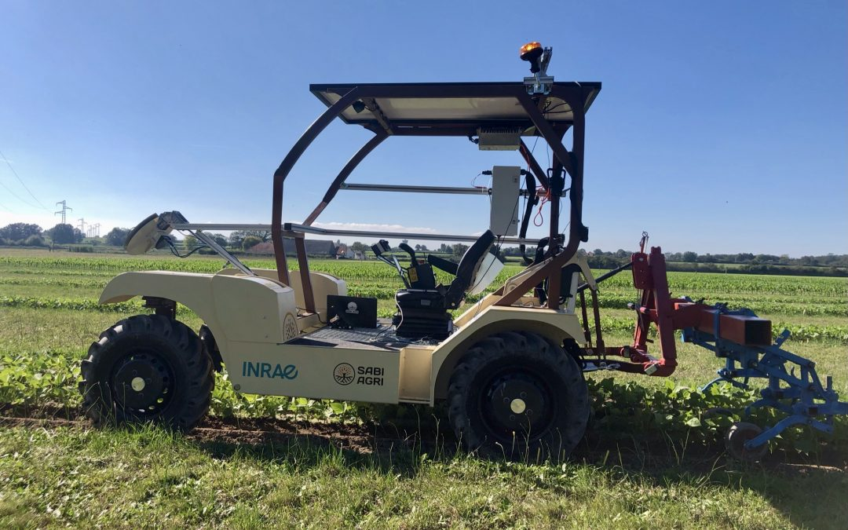
Présentation de l’INRAE
Présentation de ROMEA
(RObotique et Mobilité pour l'Environnement et l'Agriculture)
- Automatique
- Robotique
- Informatique/Électronique

Slide 7
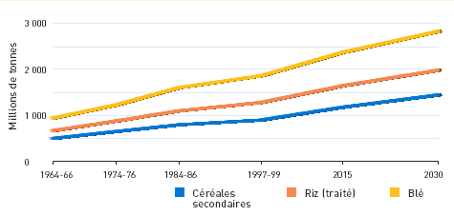
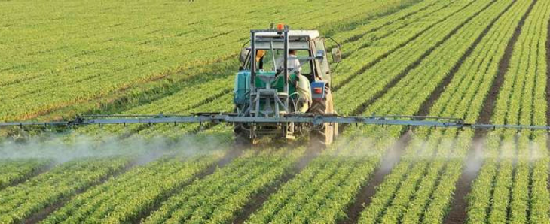
Problématique agricole
- Demande constamment croissante
- Pollution environnemental
- Utilisation de produits chimiques

Slide 8
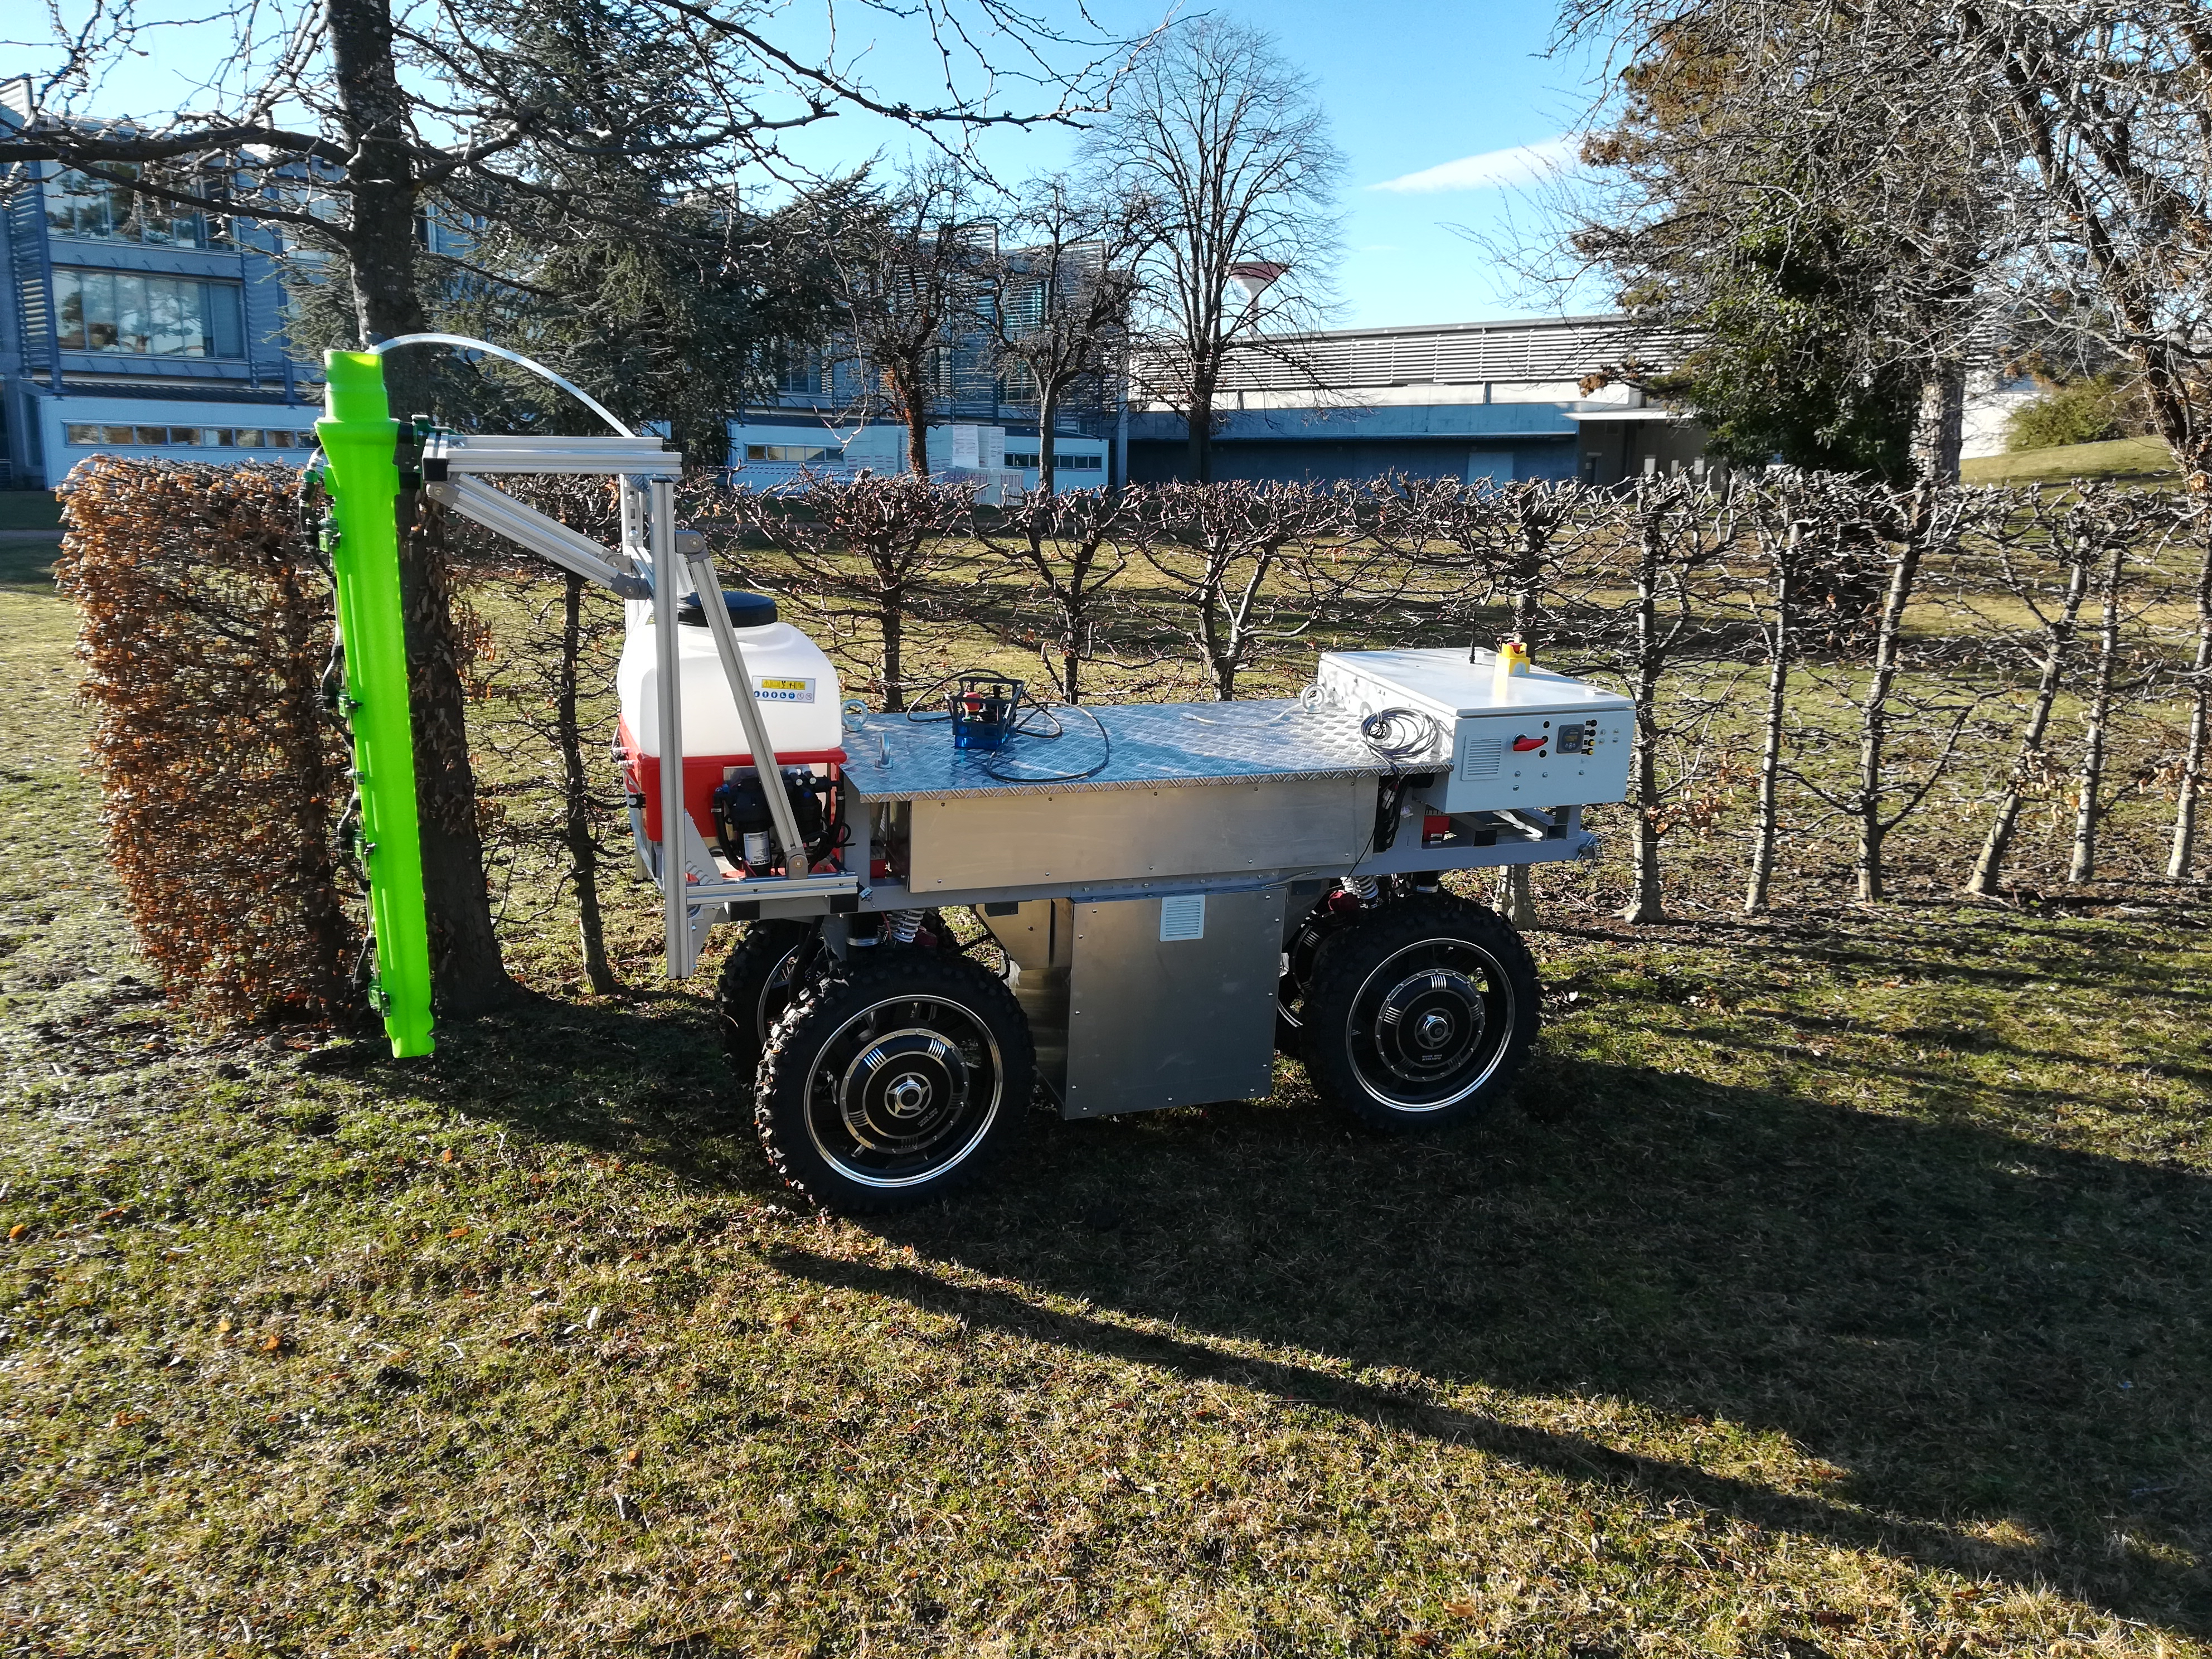
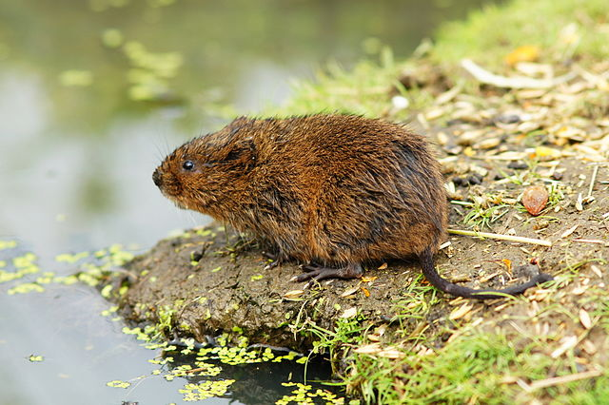
Problématique agricole
Solution apporté par la robotique
- Travail plus précis et plus fréquent
- Nouvelles solutions technologiques

Slide 9
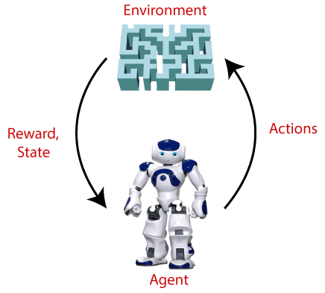
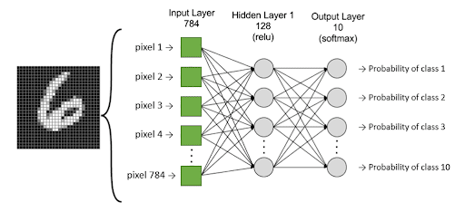
Solution apportés par l’intelligence artificielle
Les réseaux de neurones

Slide 10
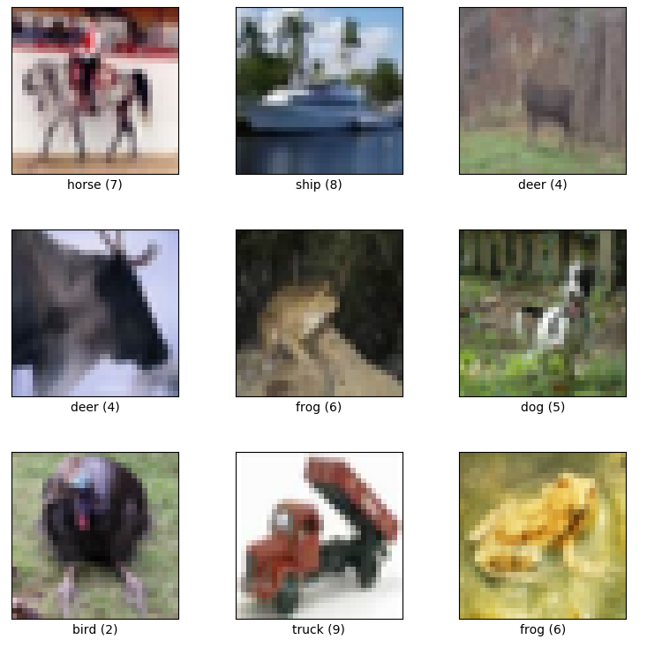
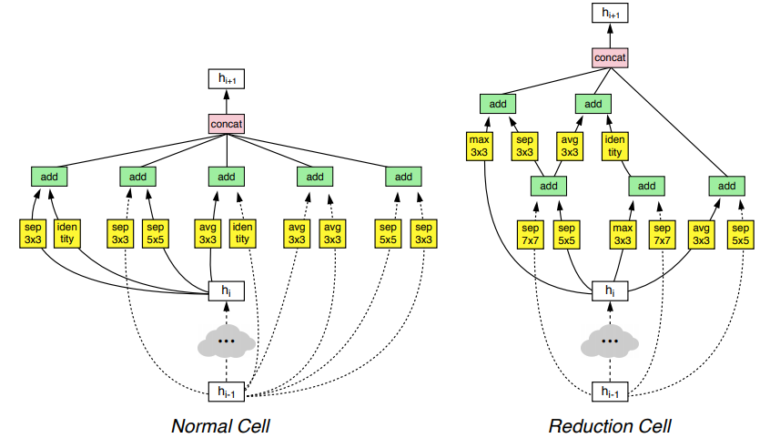
Solution apportés par l’intelligence artificielle
Les réseaux de neurones auto-générés (AutoML)
- Déterminer d’architecture de réseau
- Une meilleure performance
- Sensible à la méthode d’entraînement

Slide 11
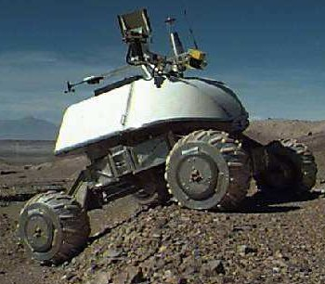
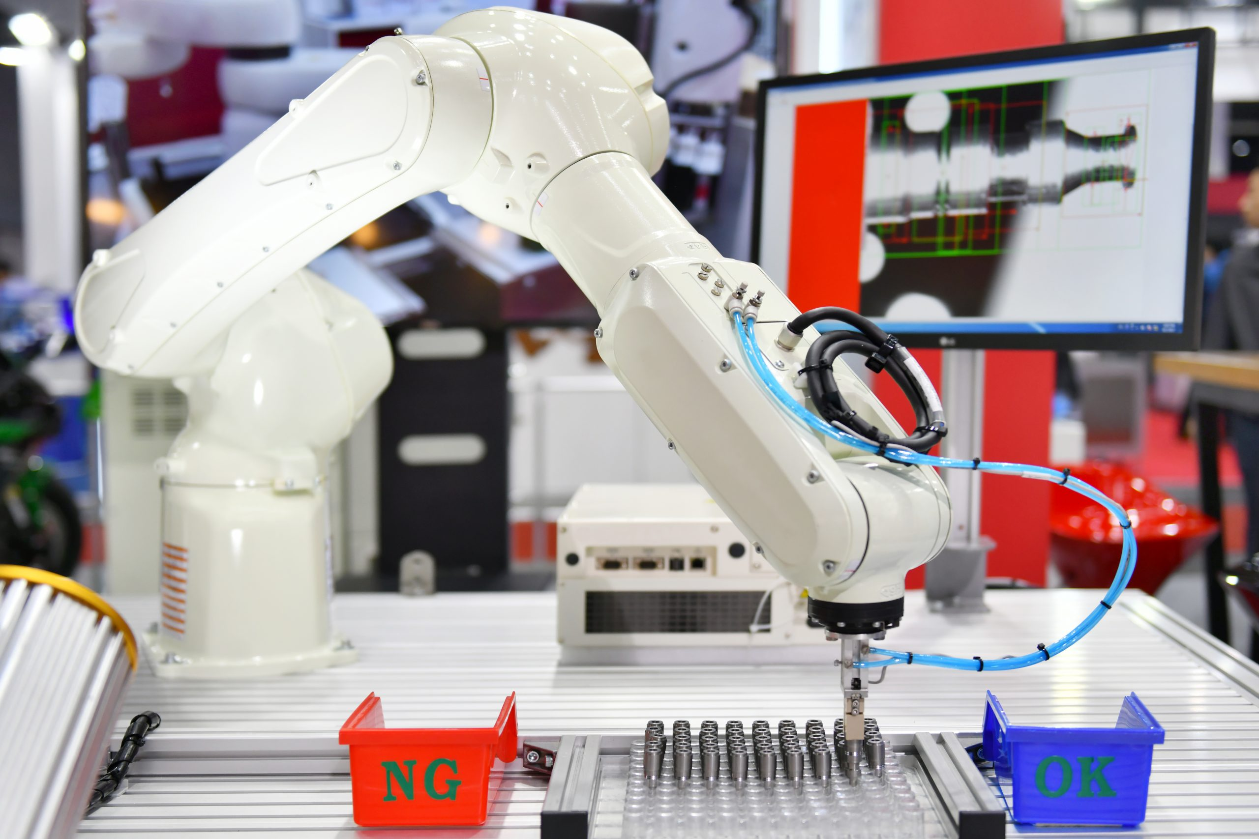
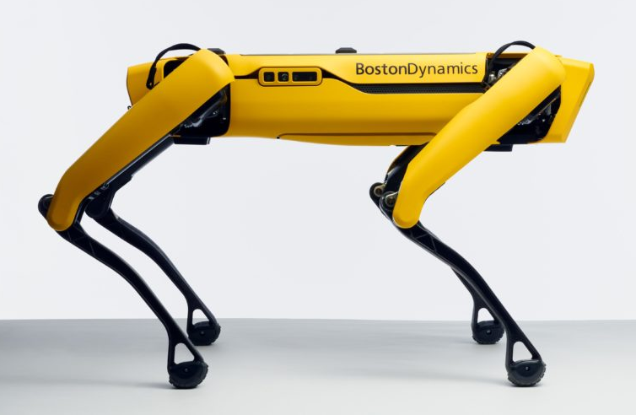
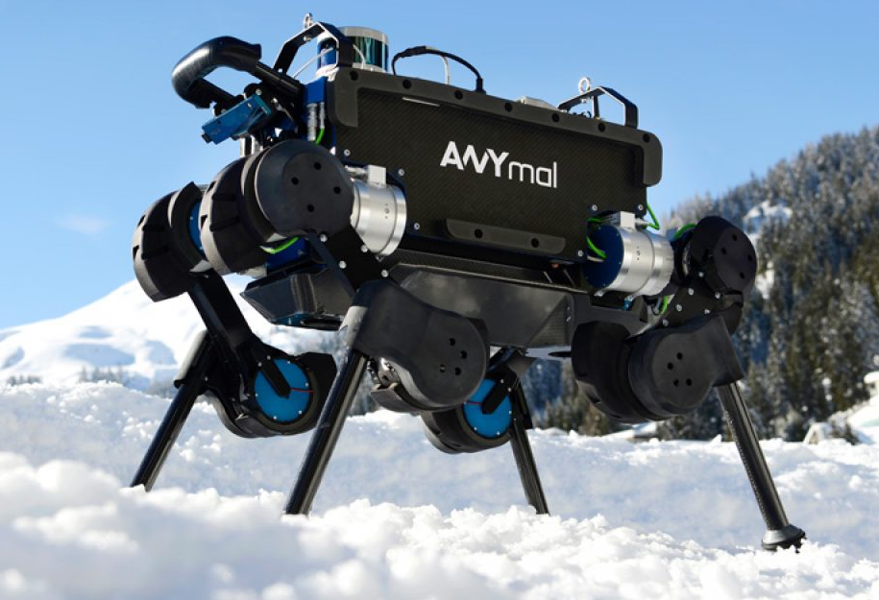
Solution apportés par l’intelligence artificielle
Application à la robotique
Automatisme
Intelligence
Artificielle

Slide 12
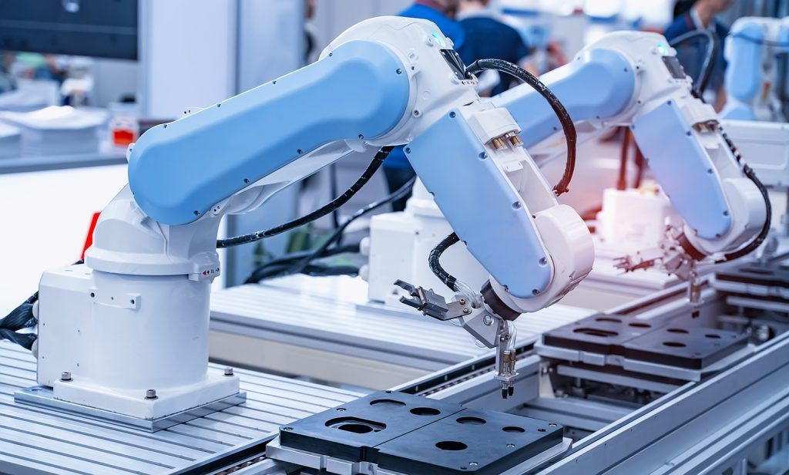
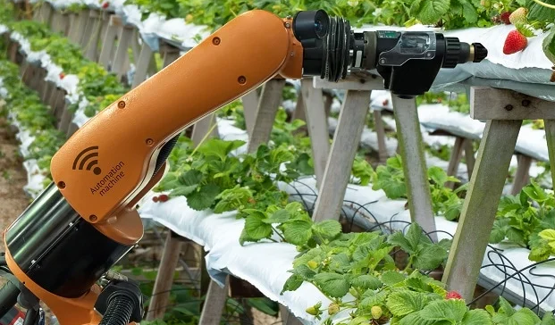
Solution apportés par l’intelligence artificielle
Application à la robotique
- Interactions avec un environnement organique
- Autonomie dans la réalisation de la tâche

Slide 13
Solution étudiés
AutoML : Auto-génération d’architecture d’un réseau de neurones
- Supervisé / Non-supervisé
- Bon pour le traitement en précision
- Mauvais pour la généralisation

Slide 14
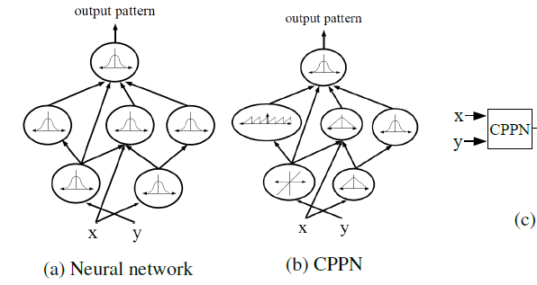
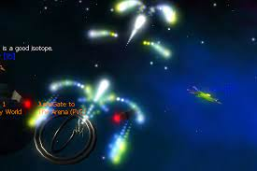
Solution étudiés
CPPN : Compositional pattern producing networks
- Améliorer l’agent de prise de décision par la composition d’un signal robotique

Slide 15
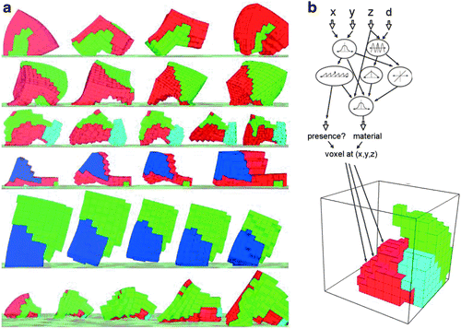
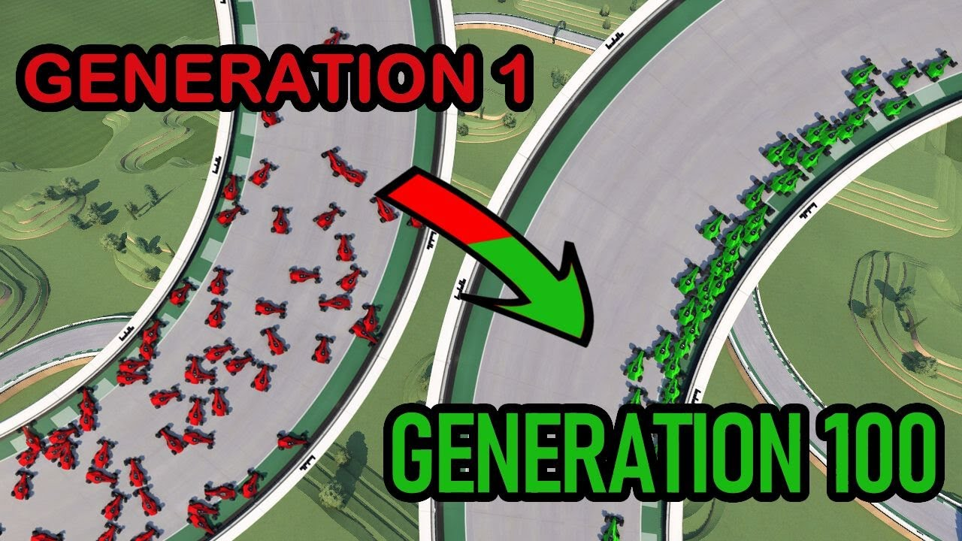
Solution étudiés
Neuroévolution
- Efficace pour trouver une solution dans un petit espace d’expression
- Pas adapté à l’apprentissage de comportement et de prise de décision

Slide 16
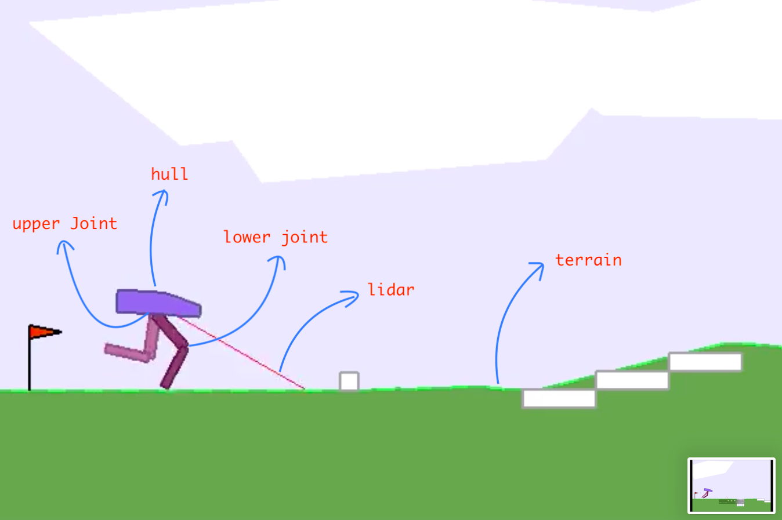
Solution étudiés
Composition d’un mouvement via prise de décision et adoption d’un comportement
Entrées
Décision
Actions
MLP
CPPN

Slide 17
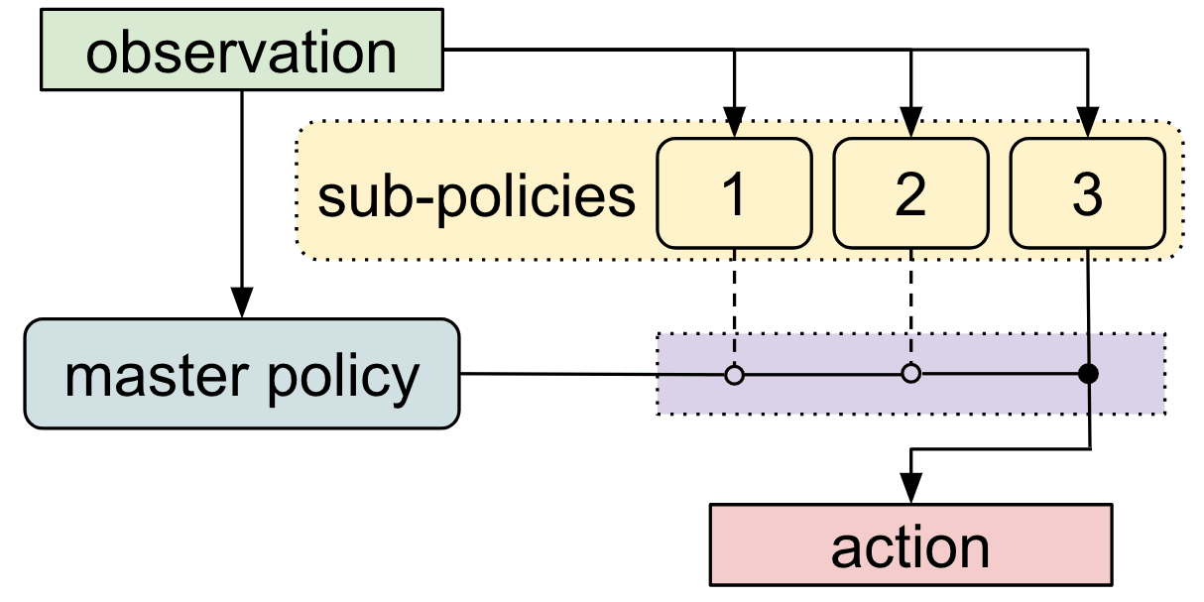
Solution étudiés
Composition d’un mouvement via prise de décision et adoption d’un comportement

Slide 18
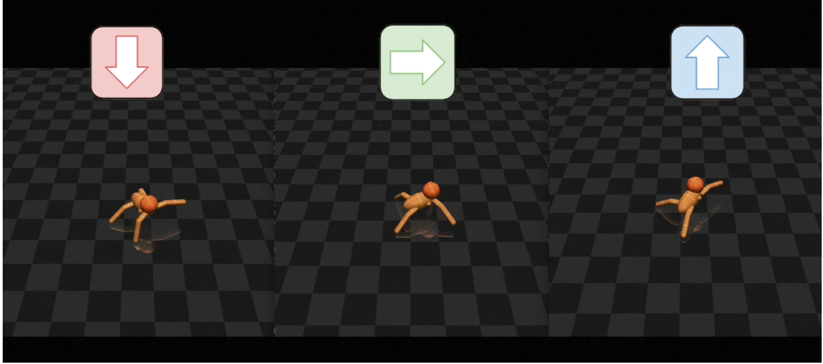
Solution étudiés
Composition d’un mouvement via prise de décision et adoption d’un comportement

Slide 19
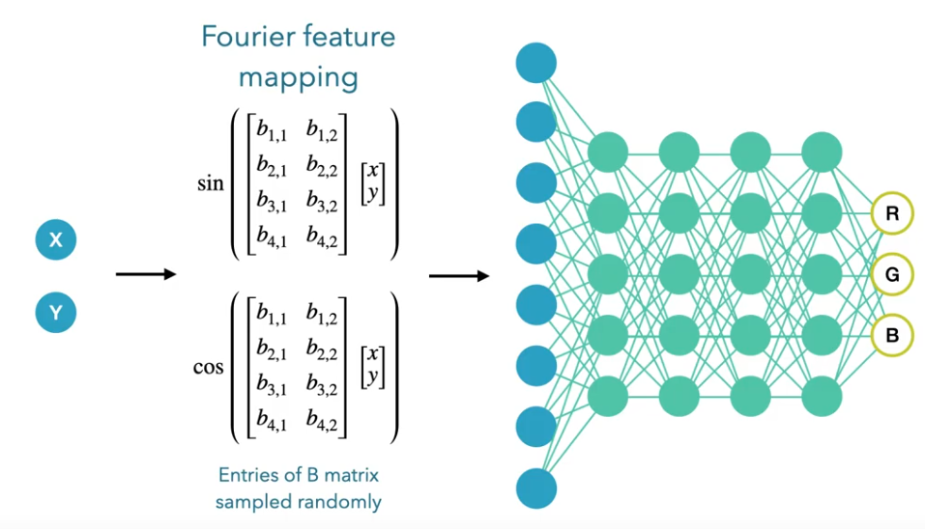
Solution étudiés
Pré-traitement par décomposition en série de Fourier
Fourier Features Let Networks Learn High Frequency Functions in Low Dimensional Domains :
Matthew Tancik, Pratul P. Srinivasan, Ben Mildenhall, Sara Fridovich-Keil, Nithin Raghavan, Utkarsh Singhal, Ravi Ramamoorthi, Jonathan T. Barron, Ren Ng

Slide 20
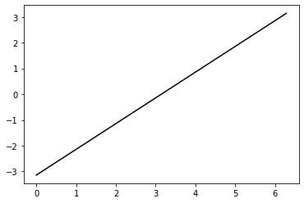
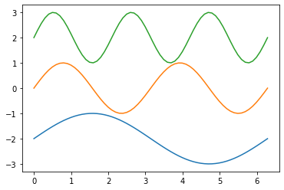
Solution étudiés
Pré-traitement par décomposition en série de Fourier
Fourier Features Let Networks Learn High Frequency Functions in Low Dimensional Domains :
Matthew Tancik, Pratul P. Srinivasan, Ben Mildenhall, Sara Fridovich-Keil, Nithin Raghavan, Utkarsh Singhal, Ravi Ramamoorthi, Jonathan T. Barron, Ren Ng

Slide 21
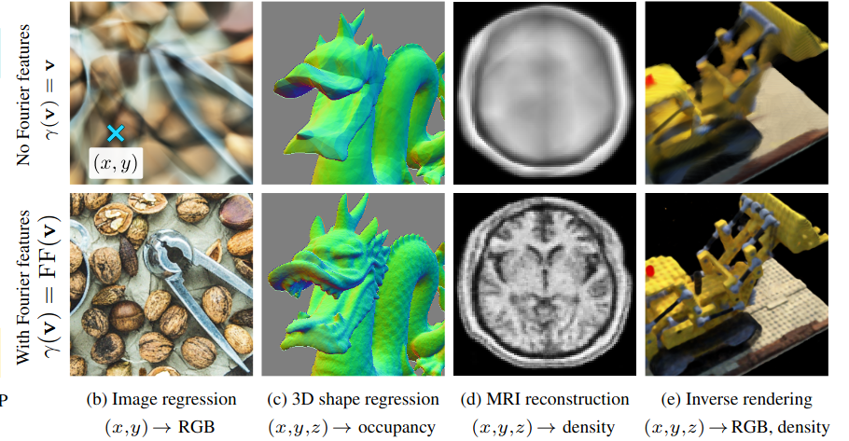
Solution étudiés
Pré-traitement par décomposition en série de Fourier
Fourier Features Let Networks Learn High Frequency Functions in Low Dimensional Domains :
Matthew Tancik, Pratul P. Srinivasan, Ben Mildenhall, Sara Fridovich-Keil, Nithin Raghavan, Utkarsh Singhal, Ravi Ramamoorthi, Jonathan T. Barron, Ren Ng

Slide 22
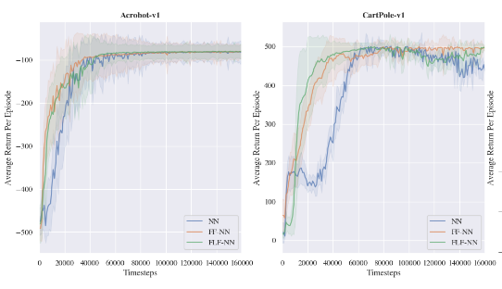
Solution étudiés
Pré-traitement par décomposition en série de Fourier
Fourier Features in Reinforcement Learning with Neural Networks
David Brellmann, Goran Frehse, David Filliat

Slide 23
Étude
Fourier Features étudiées : Fourier Features
k
k
out
k
k
x
out
cos(
X
) =
k
k
y
out
k
k
out

Slide 24
Étude
Fourier Features étudiées : Fourier Features
- Combine les entrées
- Lourde en calcul
- Inadaptée pour la robotique
x
y
0
0
0
0
1
y
0
2
2*y
1
0
x
1
1
x+y
1
2
x+2*y
2
0
2*x
2
1
2*x+y
Output = (order+1)^input
2
2
2*x+2*y

Slide 25
Étude
Fourier Features étudiées : Fourier Light Features
k
k
out
out
k
k
out
out
cos(
X
x
y
) =
k
k
out
out
k
k
out
out

Slide 26
Étude
Fourier Features étudiées : Fourier Light Features
- Traites chaque entrées indépendamment
- Légère en calculs
- Complexité proportionnelle à :
                - L’ordre
                - Le nombre d’entrées
- Adaptée à la robotique
x
y
0
0
0
0
1
1
x
y
2
2
2*x
2*y
Output = (order+1)*input

Slide 27
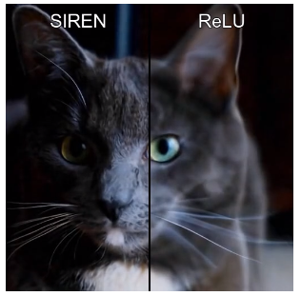
Étude
Fourier Features étudiées : Apprises
Implicit Neural Representations with Periodic Activation Functions
Vincent Sitzmann, Julien N. P. Martel, Alexander Bergman, David B. Lindell, Gordon Wetzstein

Slide 28
Étude
Fourier Features étudiées : Apprises
X
X*W
Cos(X*W)
Out
FC
COS
FC

Slide 29
Étude
Fourier Features étudiées
Déterminé
DFF/DFLF
Aléatoire
RFF/RFLF
Apprise
LFF/LFLF
- Déterminés
    (Determinist FF/FLF)
- Aléatoires
    (Random FF/FLF)
- Apprises
    (Learned FF/FLF)
0
0.6
W0
1
3.2
W1
2
2.5
W2
3
1.5
W3
Etudes déjà présente
FF/FLF
FF/FLF
FF

Slide 30
Étude
Fourier Features : Conclusion
- Présentes diverses qualités et diverses applications
- Peu d’études en RL
Extraction
Résolution
Problème

Slide 31
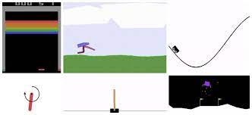
Étude
Environnement :
- Discret, orienté prise de décision et traitements d’une entrées « abstraite »

Slide 32
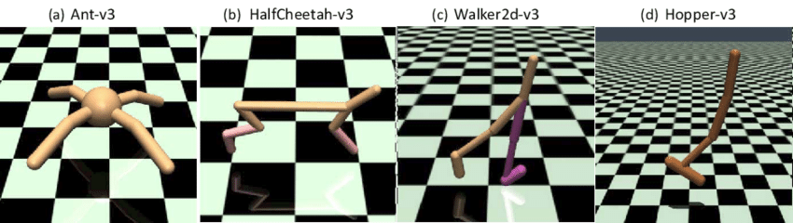
Étude
Environnement :
- Continue, orienté robotique et traitement d’entrées « réels »
- Multi-articulation

Slide 33
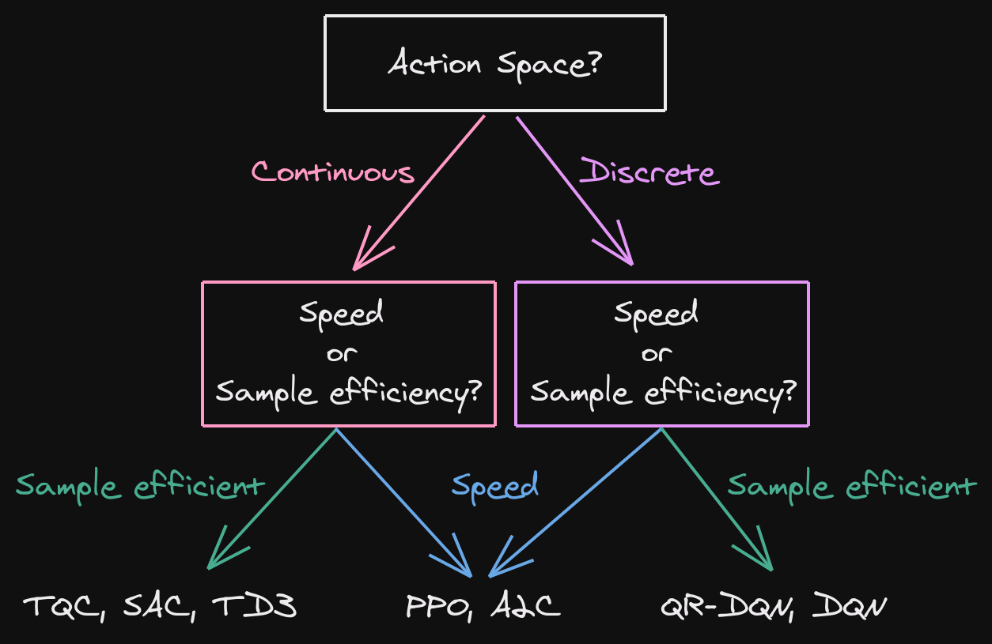
Étude
Politique d’entraînement
- Avec ou sans mémoire (off-policy ou on policy)
- Espace d’action discret ou continue

Slide 34
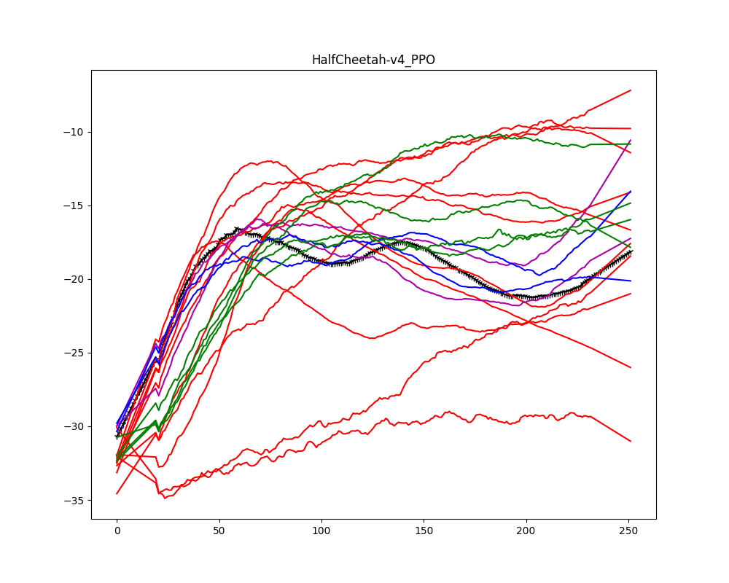
Étude
Résultat : Les nouvelles méthodes ne donnent rien de pertinent
Normal
D/R-FF/FLF
Variantes
FF
FLF

Slide 35
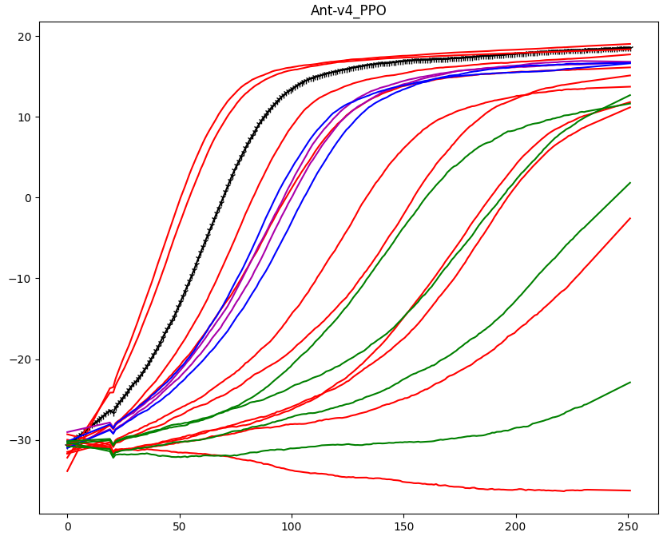
Étude
Résultat : Les nouvelles méthodes ne donnent rien de pertinent

Slide 36
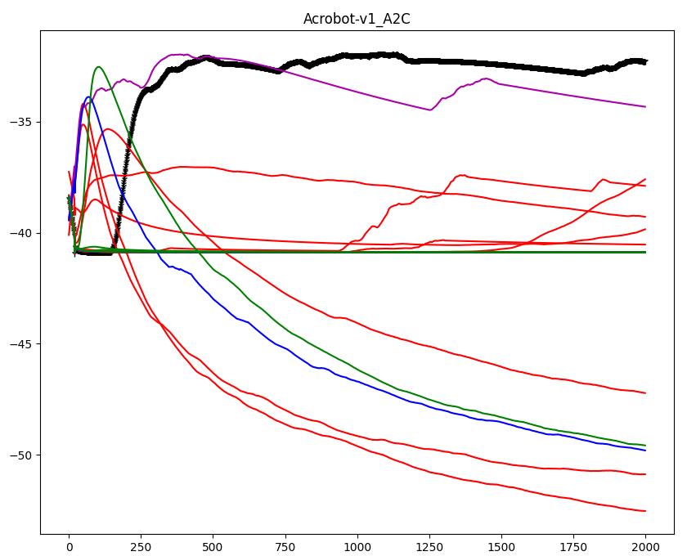
Étude
Résultat : Les nouvelles méthodes sont difficilement discernable

Slide 37
Etude
Résultat : Les nouvelles méthodes sont difficilement discernable

Slide 38
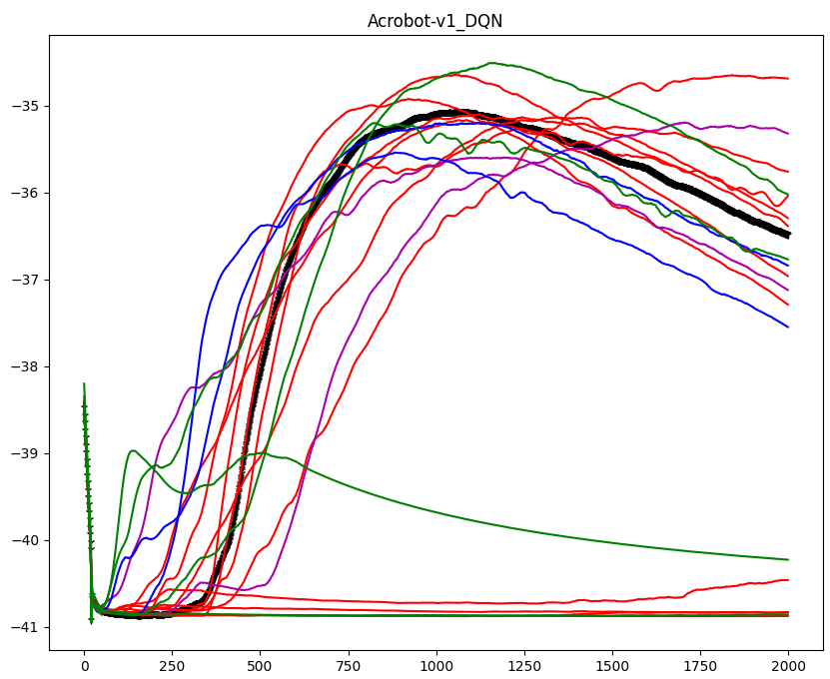
Etude
Résultat : Les nouvelles méthodes sont difficilement discernable

Slide 39
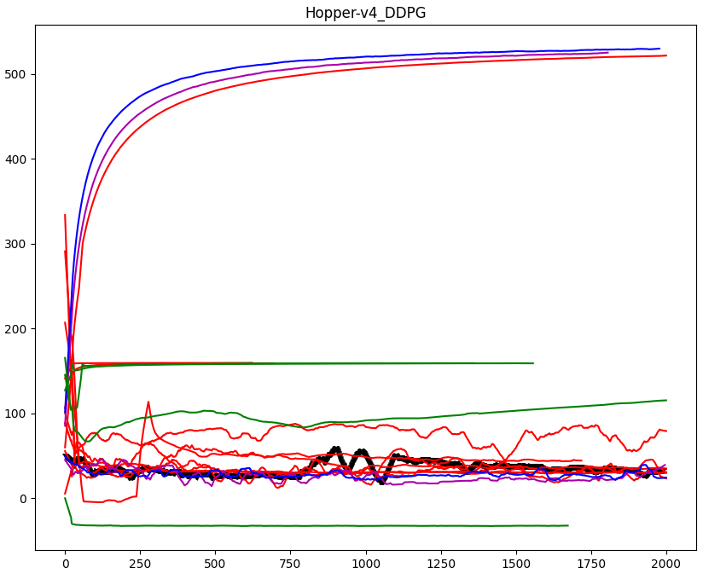
Etude
Résultat : Les nouvelles méthodes sont pertinentes : meilleur résolution

Slide 40
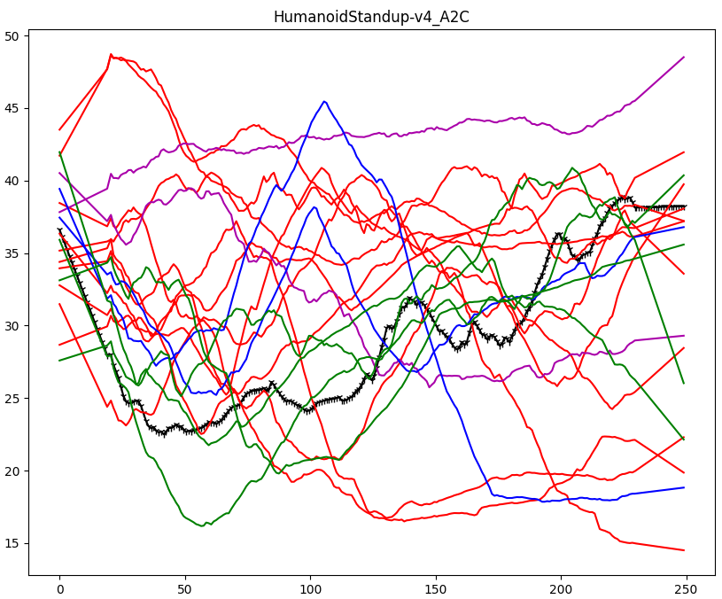
Etude
Résultat : Les nouvelles méthodes sont pertinentes : gain de performance

Slide 41
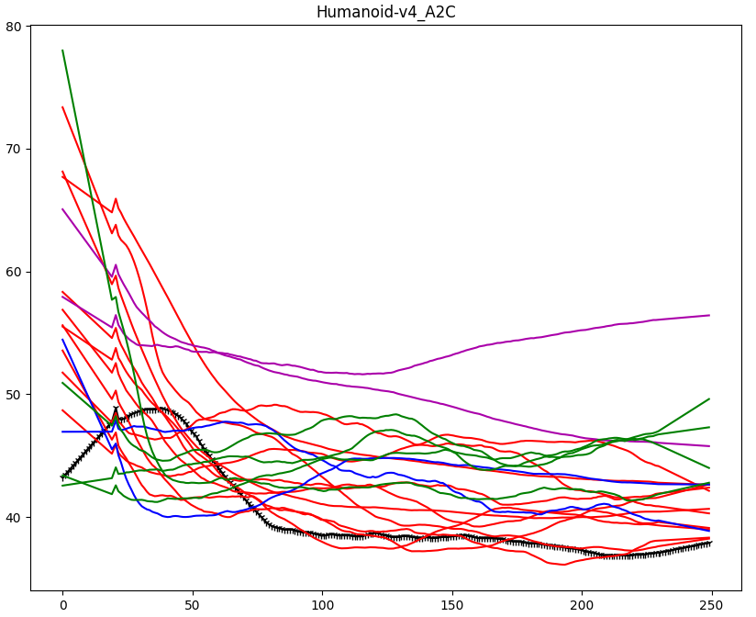
Etude
Résultat : Les nouvelles méthodes sont pertinentes : gain de …

Slide 42
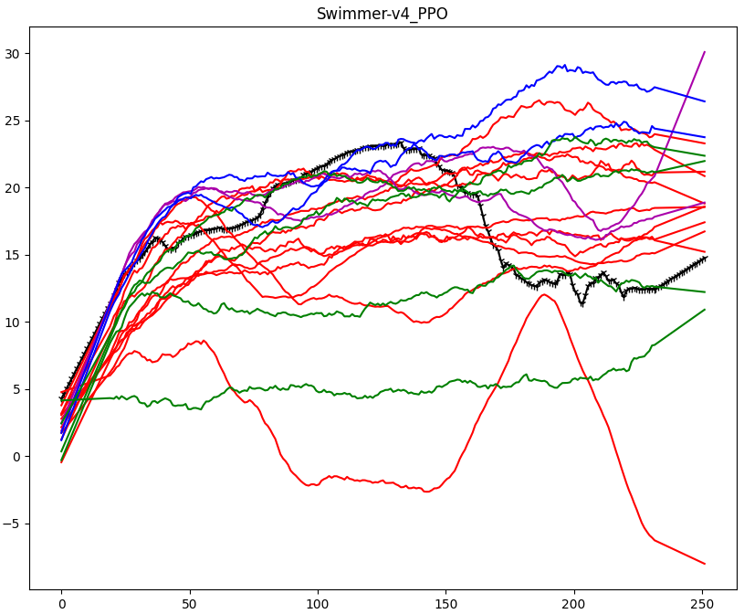
Etude
Résultat : Les nouvelles méthodes sont pertinentes : gain de …

Slide 43
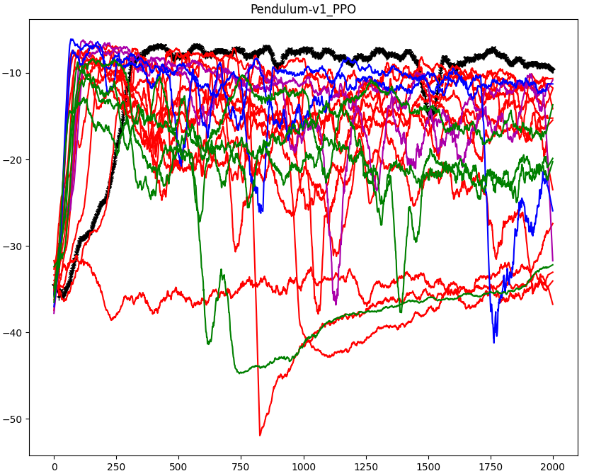
Etude
Résultat : Les nouvelles méthodes sont pertinentes : gain de …

Slide 44
Conclusions et perspectives de l’étude
- Une meilleur convergence
- Une meilleur généralisation
- Une meilleur récompense
- Une résolution de problèmes complexes
- Application de RL à la robotique réel

Slide 45
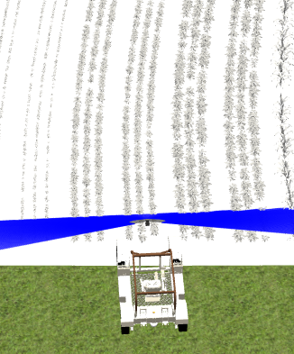
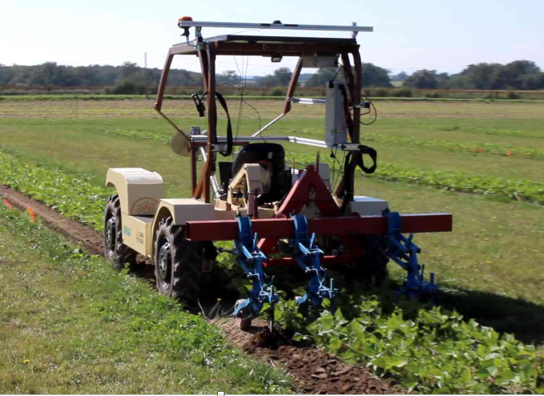
Conclusions et perspectives de l’étude
Traitement robuste d’un lidar via un réseau de neurones

Slide 46
Conclusions du stage
- Application direct d’une théorie
- Méthodes de recherche scientifiques
- Un travail en autonomie et avec rigueur

Slide 47



Remerciements

